Slide 1
Spring Boot 用戶註冊登入

Slide 2
前置準備
MySQL Database

Slide 3
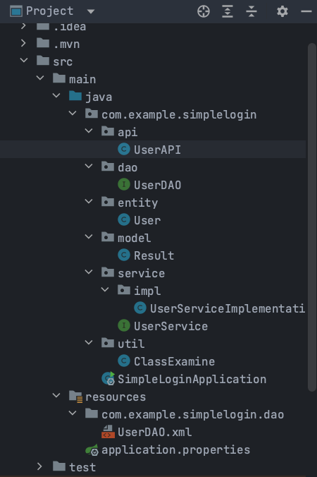
File Directories (最基本功能實現)
api
dao
entity
model
service
util

Slide 4
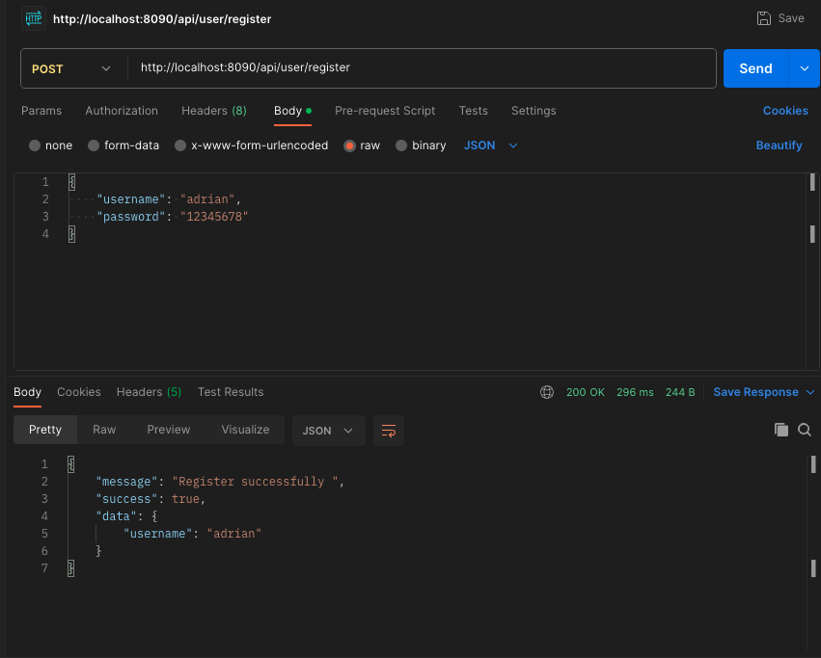
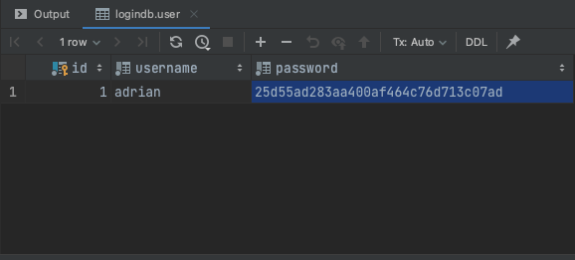
註冊用戶 (Register)
/api/user/register (POST)

Slide 5
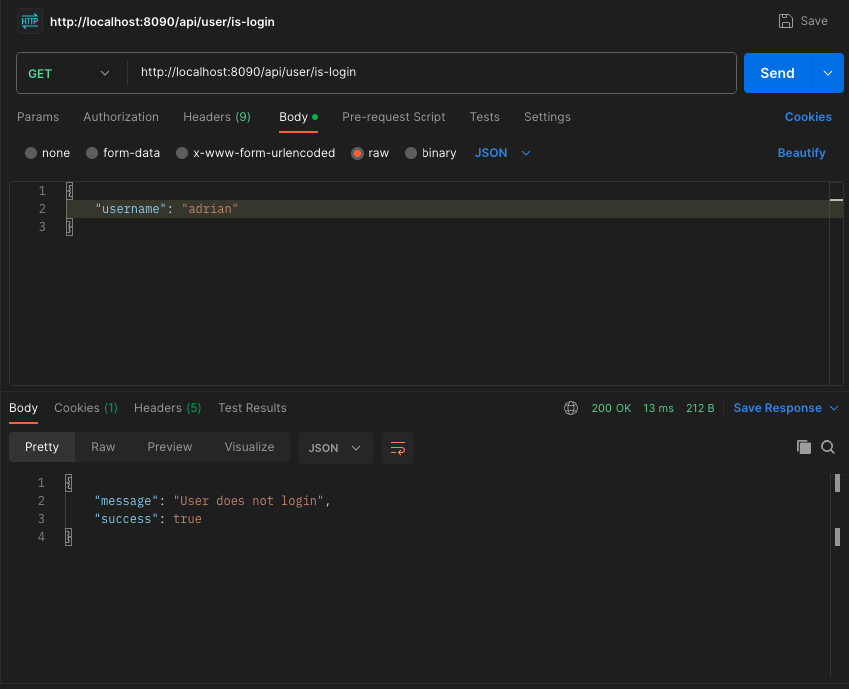
判斷目前是否已登入 (isLogin)
/api/user/is-login (GET)

Slide 6
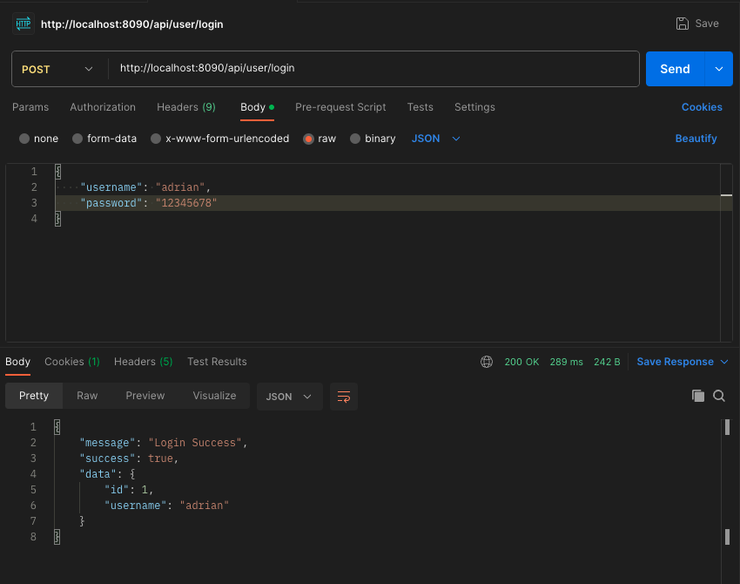
登入 (Login)
/api/user/login (POST)

Slide 7
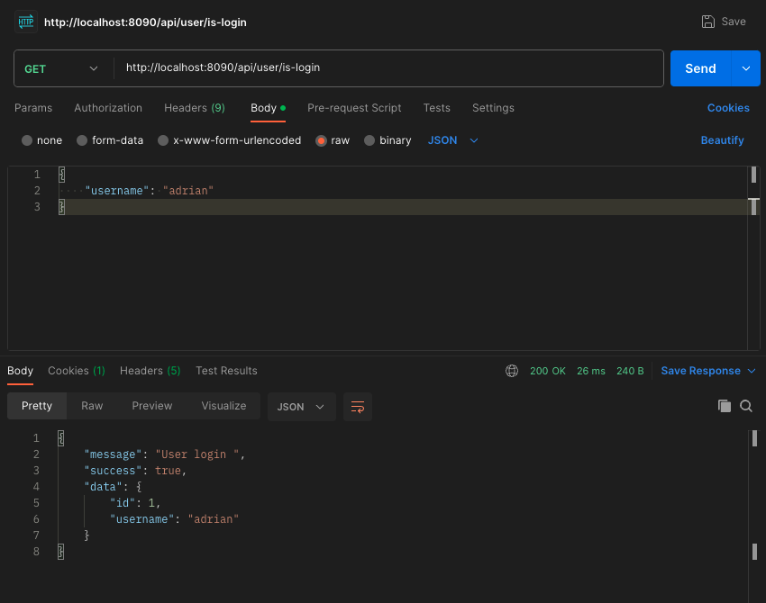
登入後再判斷是否已經登入
/api/user/is-login (GET)

Slide 8
Reference
MYSQL build on docker (MAC)
https://hackmd.io/@MaxYang/rkEbXXAPt

